Slide 1



IDisposable самый простой казалось бы шаблон
Pt. 1 of 2
Сидристый Станислав

Slide 2



Стеки:
WEB/WPF/WinForms/… стеки
C/C++, C++/CLI когда необходимо
EPAM Systems
Книга: https://github.com/sidristij/dotnetbook
Связь:
@sidristij
skype: stanislav.sidristy
sunex.development@gmail.com
2

Slide 3
Немного про сам шаблон

Slide 4
IDisposable: интерфейс
public interface IDisposable
{
public void Dispose();
}

Slide 5
IDisposable: простейшая реализация
public class ResourceHolder : IDisposable
{
private readonly DisposableResource _anotherResource = new DisposableResource();
public void DoSometh()
{
// ...
}
public void Dispose()
{
_anotherResource.Dispose();
}
}

Slide 6
IDisposable: простейшая реализация
public class ResourceHolder : IDisposable
{
private readonly DisposableResource _anotherResource = new DisposableResource();
public void DoSometh()
{
// ...
}
public void Dispose()
{
_anotherResource.Dispose();
}
}
Хватит ли этого?
[ ] Для managed кода хватит всегда
[ ] Хватит всегда: ведь интерфейс реализован
[ ] Нет: есть шаблон из Рихтера
[ ] IDisposable – он только для unmanaged
[ ] Сильно зависит от ситуации

Slide 7
IDisposable: простейшая реализация
public class ResourceHolder : IDisposable
{
private readonly DisposableResource _anotherResource = new DisposableResource();
public void DoSometh()
{
// ...
}
public void Dispose()
{
_anotherResource.Dispose();
}
}
Хватит ли этого?
[ ] Для managed кода хватит всегда
[ ] Хватит всегда: ведь интерфейс реализован
[ ] Нет: есть шаблон из Рихтера
[ ] IDisposable – он только для unmanaged
[X] Сильно зависит от ситуации

Slide 8
Типичные ошибки реализации

Slide 9
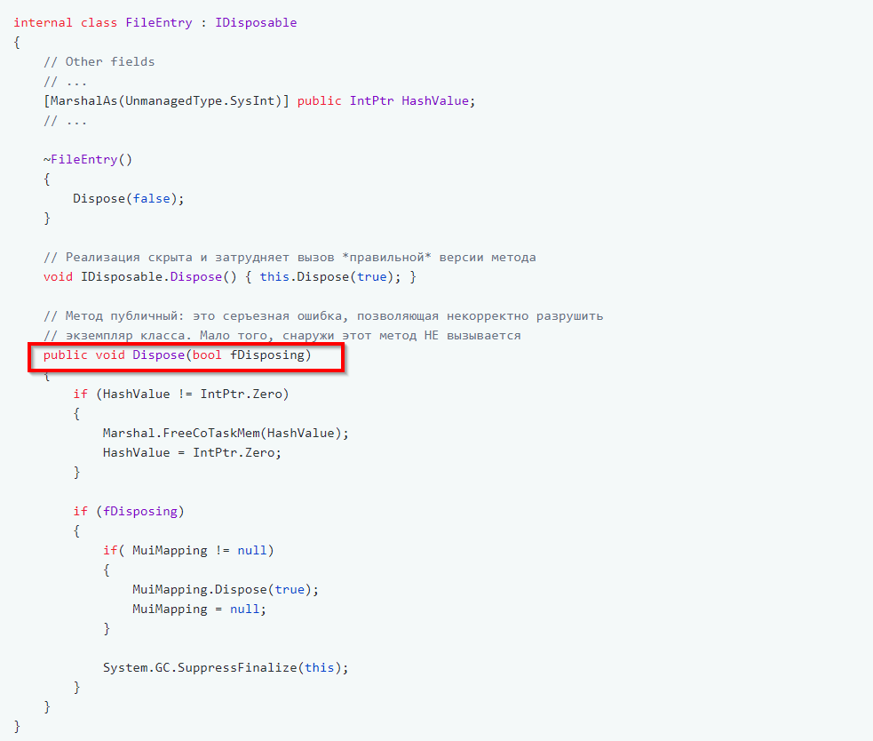
.NET Framework: https://goo.gl/TZ1SKE

Slide 10
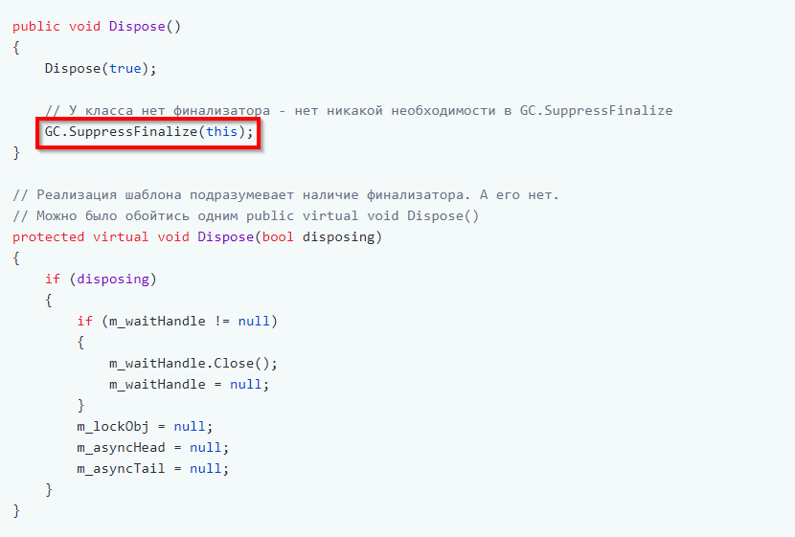
.NET Framework: https://goo.gl/gGv773

Slide 11
Пройдемся по шаблонам

Slide 12
public class ResourceHolderWithCheck : IDisposable
{
private readonly DisposableResource _anotherResource = new DisposableResource();
private bool _disposed;
public void DoSometh()
{
CheckDisposed();
//...
}
public void Dispose()
{
if (_disposed) return;
_anotherResource.Dispose();
_disposed = true;
}
[MethodImpl(MethodImplOptions.AggressiveInlining)]
private void CheckDisposed()
{
if (_disposed)
{
throw new ObjectDisposedException("Error");
}
}
}
Managed:
Dispose()
CheckDisposed()

Slide 13
public class FileWrapper : IDisposable
{
readonly IntPtr _handle;
private bool _disposed;
public FileWrapper(string name)
{
_handle = CreateFile(name, 0, 0, IntPtr.Zero, 0, 0, IntPtr.Zero);
}
public void Dispose()
{
CloseHandle(_handle);
}
[MethodImpl(MethodImplOptions.AggressiveInlining)]
private void CheckDisposed()
{
if (_disposed)
{
throw new ObjectDisposedException("Error");
}
}
[DllImport("kernel32.dll", EntryPoint = "CreateFile", SetLastError = true)]
private static extern IntPtr CreateFile(String lpFileName, ..., IntPtr hTmpFile);
[DllImport("kernel32.dll", SetLastError = true)]
private static extern bool CloseHandle(IntPtr hObject);
}
Managed:
Dispose()
CheckDisposed()

Slide 14
public class FileWrapperWithFinalizer : IDisposable
{
readonly IntPtr _handle;
private bool _disposed;
public FileWrapperWithFinalizer(string name)
{
_handle = CreateFile(name, 0, 0, IntPtr.Zero, 0, 0, IntPtr.Zero);
}
public void Dispose()
{
InternalDispose();
GC.SuppressFinalize(this);
}
[MethodImpl(MethodImplOptions.AggressiveInlining)]
private void CheckDisposed()
{
if (_disposed)
{
throw new ObjectDisposedException("Error");
}
}
private void InternalDispose()
{
CloseHandle(_handle);
}
~FileWrapperWithFinalizer()
{
InternalDispose();
}
[DllImport("kernel32.dll", EntryPoint = "CreateFile", SetLastError = true)]
private static extern IntPtr CreateFile(String lpFileName,
UInt32 dwDesiredAccess, UInt32 dwShareMode,
IntPtr lpSecurityAttributes, UInt32 dwCreationDisposition,
UInt32 dwFlagsAndAttributes,
IntPtr hTemplateFile);
[DllImport("kernel32.dll", SetLastError = true)]
private static extern bool CloseHandle(IntPtr hObject);
}
Managed:
Dispose()
CheckDisposed()
Unmanaged:
Dispose()
CheckDisposed()
~Finalizer()
GC.SuppressFinalize()

Slide 15

public class FileWrapperWithFinalizer : IDisposable
{
readonly IntPtr _handle;
private bool _disposed;
public FileWrapperWithFinalizer(string name)
{
_handle = CreateFile(name, 0, 0, IntPtr.Zero, 0, 0, IntPtr.Zero);
}
public void Dispose()
{
InternalDispose();
GC.SuppressFinalize(this);
}
[MethodImpl(MethodImplOptions.AggressiveInlining)]
private void CheckDisposed()
{
if (_disposed)
{
throw new ObjectDisposedException("Error");
}
}
private void InternalDispose()
{
CloseHandle(_handle);
}
~FileWrapperWithFinalizer()
{
InternalDispose();
}
[DllImport("kernel32.dll", EntryPoint = "CreateFile", SetLastError = true)]
private static extern IntPtr CreateFile(String lpFileName,
UInt32 dwDesiredAccess, UInt32 dwShareMode,
IntPtr lpSecurityAttributes, UInt32 dwCreationDisposition,
UInt32 dwFlagsAndAttributes,
IntPtr hTemplateFile);
[DllImport("kernel32.dll", SetLastError = true)]
private static extern bool CloseHandle(IntPtr hObject);
}
Managed:
Dispose()
CheckDisposed()
Unmanaged:
Dispose()
CheckDisposed()
~Finalizer()
GC.SuppressFinalize()

Slide 16
public class FileWrapperWithFinalizer : IDisposable
{
readonly IntPtr _handle;
private bool _disposed;
public FileWrapperWithFinalizer(string name)
{
_handle = CreateFile(name, 0, 0, IntPtr.Zero, 0, 0, IntPtr.Zero);
}
public void Dispose()
{
InternalDispose();
GC.SuppressFinalize(this);
}
private void CheckDisposed() { ... }
private void InternalDispose()
{
CloseHandle(_handle);
}
~FileWrapperWithFinalizer()
{
InternalDispose();
}
[DllImport(…)] static extern IntPtr CreateFile(String lpFileName, ..., IntPtr hTmpFile);
[DllImport(…)] static extern bool CloseHandle(IntPtr hObject);
}
Managed:
Dispose()
CheckDisposed()
Unmanaged:
Dispose()
CheckDisposed()
~Finalizer()
GC.SuppressFinalize()

Slide 17
Что получилось??

Slide 18
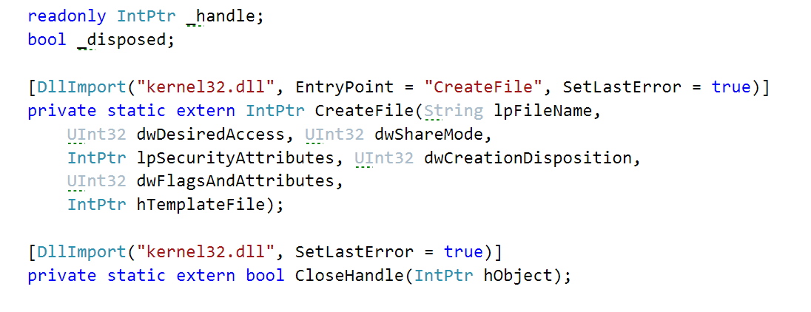
1. Поля, работа с unmanaged

Slide 19
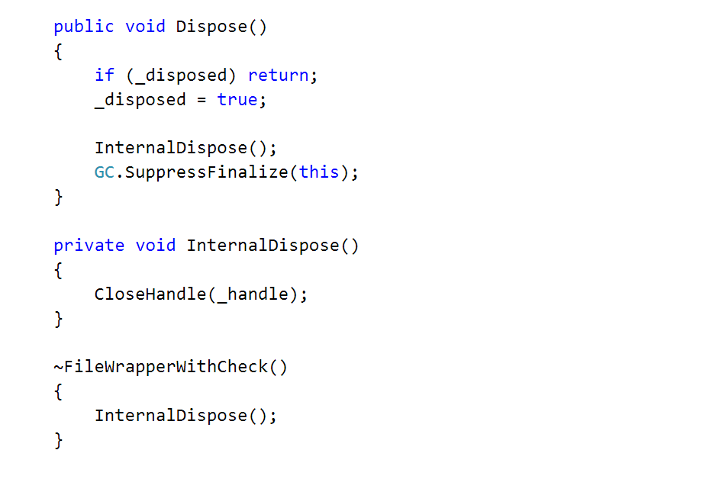
2. Dispose, его вызов из двух мест

Slide 20
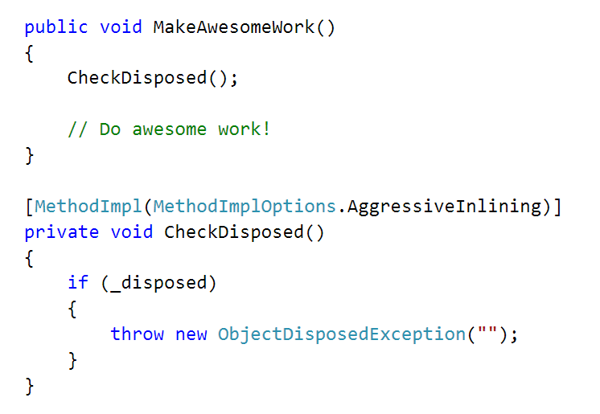
3. Контролировать выброшенность

Slide 21
3. Контролировать выброшенность
Хватит ли этого?
[ ] Да, так Рихтер завещал
[ ] Мне кажется, этот баннер тут не просто так

Slide 22
3. Контролировать выброшенность
Хватит ли этого?
[ ] Да, так Рихтер завещал
[Х] Мне кажется, этот баннер тут не просто так

Slide 23


Slide 24
public class FileWrapperWithFinalizer : CriticalFinalizerObject, IDisposable
{
readonly IntPtr _handle;
private bool _disposed;
public FileWrapperWithFinalizer(string name)
{
_handle = CreateFile(name, 0, 0, IntPtr.Zero, 0, 0, IntPtr.Zero);
}
public void Dispose()
{
InternalDispose();
GC.SuppressFinalize(this);
}
private void CheckDisposed() { ... }
private void InternalDispose()
{
CloseHandle(_handle);
}
~FileWrapperWithFinalizer()
{
InternalDispose();
}
[DllImport(…)] static extern IntPtr CreateFile(String lpFileName, ..., IntPtr hTmpFile);
[DllImport(…)] static extern bool CloseHandle(IntPtr hObject);
}
Managed:
Dispose()
CheckDisposed()
Unmanaged:
Dispose()
CheckDisposed()
~Finalizer()
GC.SuppressFinalize()
CriticalFinalizerObject

Slide 25
Упрощаем

Slide 26
public class FileWrapperWithFinalizer : CriticalFinalizerObject, IDisposable
{
readonly IntPtr _handle;
private bool _disposed;
public FileWrapperWithFinalizer(string name)
{
_handle = CreateFile(name, 0, 0, IntPtr.Zero, 0, 0, IntPtr.Zero);
}
public void Dispose()
{
InternalDispose();
GC.SuppressFinalize(this);
}
private void CheckDisposed() { ... }
private void InternalDispose()
{
CloseHandle(_handle);
}
~FileWrapperWithFinalizer()
{
InternalDispose();
}
[DllImport(…)] static extern IntPtr CreateFile(String lpFileName, ..., IntPtr hTmpFile);
[DllImport(…)] static extern bool CloseHandle(IntPtr hObject);
}
Managed:
Dispose()
CheckDisposed()
Unmanaged:
Dispose()
~Finalizer()
GC.SuppressFinalize()
CheckDisposed()
CriticalFinalizerObject
SafeHandles

Slide 27
public class FileWrapperWithFinalizer : IDisposable
{
readonly SafeFileHandle _handle;
private bool _disposed;
public FileWrapperWithFinalizer(string name)
{
_handle = CreateFile(name, 0, 0, IntPtr.Zero, 0, 0, IntPtr.Zero);
}
public void Dispose()
{
_handle.Dispose();
}
private void CheckDisposed() { ... }
[DllImport(…)] static extern SafeFileHandle CreateFile(
String lpFileName, ..., IntPtr hTmpFile);
}
Managed:
Dispose()
CheckDisposed()
Unmanaged:
Dispose()
CheckDisposed()
SafeHandles

Slide 28
public class FileWrapperWithFinalizer : IDisposable
{
readonly SafeFileHandle _handle;
private bool _disposed;
public FileWrapperWithFinalizer(string name)
{
_handle = CreateFile(name, 0, 0, IntPtr.Zero, 0, 0, IntPtr.Zero);
}
public void Dispose()
{
_handle.Dispose();
}
private void CheckDisposed() { ... }
[DllImport(…)] static extern SafeFileHandle CreateFile(
String lpFileName, ..., IntPtr hTmpFile);
}
Managed:
Dispose()
CheckDisposed()
SafeFileHandle, .NET Framework
https://goo.gl/FqGMKT
Unmanaged:
Dispose()
CheckDisposed()
SafeHandles

Slide 29
Многозадачность

Slide 30
public class FileWrapper : IDisposable
{
readonly object _disposingSync = new object();
private bool _disposed;
public void Seek(int offset)
{
lock(_disposingSync)
{
// ...
}
}
public void Dispose()
{
lock(_disposingSync)
{
if (_disposed) return;
_disposed = true;
CloseHandle(_handle);
}
}
[MethodImpl(MethodImplOptions.AggressiveInlining)]
private void CheckDisposed()
{
lock(_disposingSync)
{
if (_disposed)
{
throw new ObjectDisposedException("Error");
}
}
}
}
Managed:
Dispose()
CheckDisposed()
lock?
Unmanaged:
Dispose()
CheckDisposed()
SafeHandles
lock?

Slide 31
public class FileWrapper : IDisposable
{
readonly object _disposingSync = new object();
private bool _disposed;
public void Seek(int offset)
{
lock(_disposingSync)
{
// ...
}
}
public void Dispose()
{
lock(_disposingSync)
{
if (_disposed) return;
_disposed = true;
CloseHandle(_handle);
}
}
[MethodImpl(MethodImplOptions.AggressiveInlining)]
private void CheckDisposed()
{
lock(_disposingSync)
{
if (_disposed)
{
throw new ObjectDisposedException("Error");
}
}
}
}
Managed:
Dispose()
CheckDisposed()
lock?
Unmanaged:
Dispose()
CheckDisposed()
SafeHandles
lock?

Slide 32
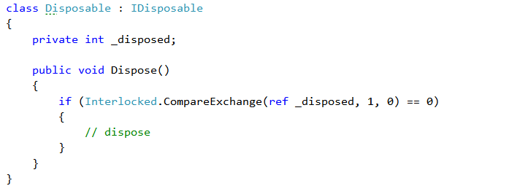
Managed:
Dispose()
CheckDisposed()
Interlocked.Cmp
Unmanaged:
Dispose()
CheckDisposed()
SafeHandles
Interlocked.Cmp

Slide 33
Disposable Design Principle

Slide 34
Два уровня Disposable Design Principle
Managed:
Dispose()
CheckDisposed()
Interlocked.Cmp
Первый уровень классов – оборачивают только unmanaged (IntPtr, void*, …)
Unmanaged:
Dispose()
CheckDisposed()
SafeHandles
Interlocked.Cmp

Slide 35
Два уровня Disposable Design Principle
Managed:
Dispose()
CheckDisposed()
Interlocked.Cmp
Первый уровень классов – оборачивают только unmanaged (IntPtr, void*, …)
Второй – содержит либо ссылки на первый либо на второй
Unmanaged:
Dispose()
CheckDisposed()
SafeHandles
Interlocked.Cmp

Slide 36
Фишечки

Slide 37
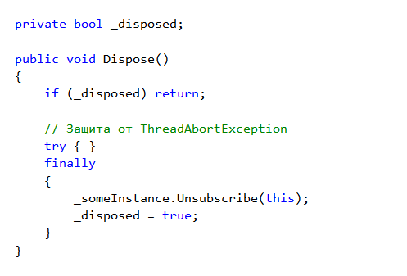
1. Защита от ThreadAbort
Managed:
Dispose()
CheckDisposed()
Interlocked.Cmp
ThreadAbort
Unmanaged:
Dispose()
CheckDisposed()
SafeHandles
Interlocked.Cmp
ThreadAbort

Slide 38
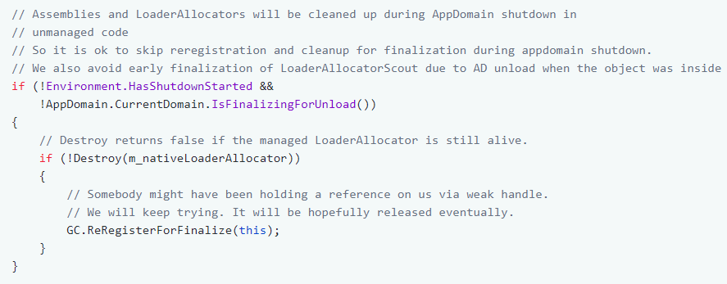
2. Разница для Common/AppDomain unloading/Failure
LoaderAllocatorScout https://goo.gl/EZst3W
Managed:
Dispose()
CheckDisposed()
Interlocked.Cmp
ThreadAbort
Unmanaged:
Dispose()
CheckDisposed()
SafeHandles
Interlocked.Cmp
ThreadAbort
AppDomain unload
Shotdown

Slide 39
Выводы

Slide 40
IDisposable: простейшая реализация
Плюсы
Детерменированость
Контракт с внешним кодом
При грамотной реализации шаблона работа спроектированного типа станет безопасной с точки зрения использования сторонними компонентами

Slide 41
IDisposable: простейшая реализация
Минусы
Неявность контракта. А вы знали что IEnumerator<T> тянет за собой IDisposable?
Зачастую, когда проектируется некий интерфейс, встает необходимость вставки IDisposable в систему интерфейсов типа.
Несмотря на детерменированность, Dispose() не означает прямого разрушения объекта. CheckDisposed().
Возможность IDisposable через explicit реализацию
Полная реализация сложна
Разделение выделения ресурса и его освобождения
Наконец, использование шаблона на графах объектов, образующих слои

Slide 42
IDisposable: простейшая реализация
Общие
IDisposable является стандартом платформы
Реализация IDisposable должна быть максимально производительной
При реализации IDisposable следует избегать идей синхронизации вызова Dispose() с публичными методами класса
Однако стоит защитить одновременный вызов Dispose() из двух потоков
Реализация оберток над неуправляемыми ресурсами должна идти отдельно от остальных типов
В целом шаблон не является удобным как в использовании, так и в поддержке кода

Slide 43
QA

